Slide 1
机器学习与人工神经网络
原理与实践
龚骏

Slide 2
01
数学基础
02
机器学习介绍
目录
03
人工神经网络介绍
04
梯度下降和反向传播
05
卷积神经网络介绍

Slide 3
01
数学基础

Slide 4
数学基础
线性代数
微积分
概率统计

Slide 5
线性代数
向量加法
向量点乘
矩阵加法
矩阵乘法
矩阵转置
张量
JOH DOE
Graphic Designer

Slide 7
项目地址
1. GitHub地址：
https://github.com/dianping/cat
2. 野兽派线上CAT部署地址：
http://cat.thebeastshop.com/cat
3. CAT文档地址：
http://git.thebeastshop.com/docs/architect/tree/master/cat

Slide 8
02
如何在项目内集成CAT的监控

Slide 9
步骤
导入maven依赖
配置CAT客户端：项目 工程中
配置CAT客户端：项目服务器上
基本URL埋点

Slide 10
导入maven依赖
添加CAT Client的JAR包依赖
<dependency> <groupId>com.dianping.cat</groupId> <artifactId>cat-client</artifactId> </dependency>

Slide 11
配置CAT客户端：项目工程中
如项目名为beast-XXX
在beast-XXX-main/resources/META-INF下创建文件app.properties，并添加app.name [所在项目的名称]，如下：
app.name=beast-XXX

Slide 12
配置CAT客户端：项目服务器上
在项目服务器上找到/data/appdatas/目录，并且确保是应用启动用户可读写 (R+W) 的权限。
在/data/appdatas/cat/目录下找到client.xml文件，没有的话就创建一个。
并在其中加入CAT服务的IP地址和端口号，如下：
<config mode="client">
<servers>
<server ip=“CAT服务IP地址” port=“ CAT服务端口号" />
</servers>
</config>

Slide 13
URL埋点
添加CatFilter
<filter> <filter-name>cat-filter</filter-name> <filter-class>com.dianping.cat.servlet.CatFilter</filter-class> </filter> <filter-mapping> <filter-name>cat-filter</filter-name> <url-pattern>/*</url-pattern> <dispatcher>REQUEST</dispatcher> <dispatcher>FORWARD</dispatcher> </filter-mapping>

Slide 14
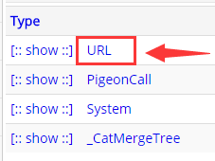
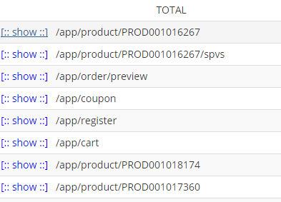
基本URL埋点

Slide 15
03
如何进行埋点

Slide 16
如何进行埋点
RESTFUL埋点
DUBBO埋点
SQL埋点
其他形式的埋点
全链路的消息树

Slide 17
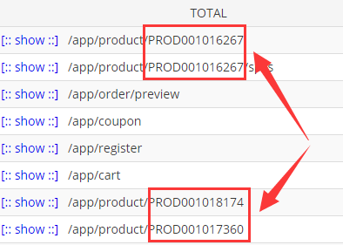
RESTFUL埋点
对于RESTFUL风格的URL，并没有对参数进行合并规约

Slide 18
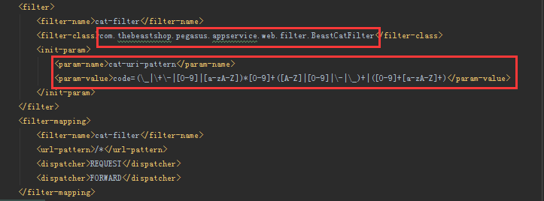
RESTFUL埋点
1、更换Filter Class：
com.thebeastshop.pegasus.appservice.web.filter.BeastCatFilter

Slide 19
RESTFUL埋点
2、添加Filter的参数：
参数名：cat-uri-pattern
参数值：code=(\_|\+\-|[0-9]|[a-zA-Z])*[0-9]+([A-Z]|[0-9]|\-|\_)+|([0-9]+[a-zA-Z]+)
<init-param> <param-name>cat-uri-pattern</param-name> <param-value>code=(\_|\+\-|[0-9]|[a-zA-Z])*[0-9]+([A-Z]|[0-9]|\-|\_)+|([0-9]+[a-zA-Z]+)</param-value> </init-param>

Slide 20
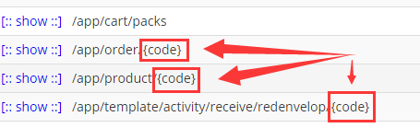
RESTFUL埋点
自动匹配，并把参数规约为{code}

Slide 21
DUBBO埋点
只需要添加cat-monitor的MAVEN依赖
<dependency> <groupId>net.dubboclub</groupId> <artifactId>cat-monitor</artifactId> </dependency>

Slide 22
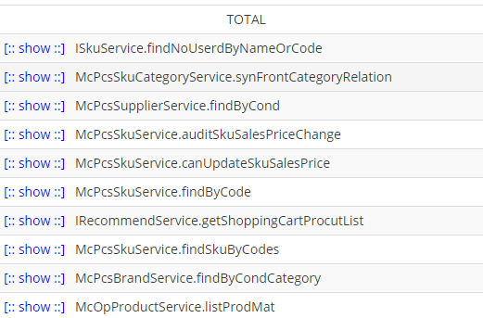
DUBBO埋点
自动拦截并进行埋点

Slide 23
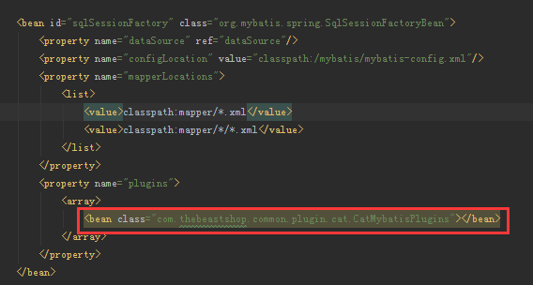
SQL埋点
在MyBatis的配置中添加Plugin：
com.thebeastshop.common.plugin.cat.CatMybatisPlugins

Slide 24
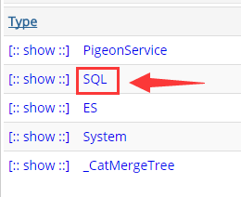
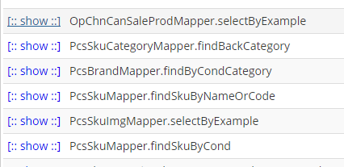
SQL埋点

Slide 25
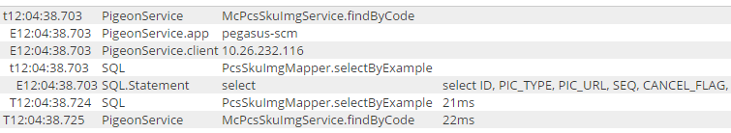
SQL埋点

Slide 26
其他形式的埋点
ES埋点
Redis埋点
自定义埋点
埋点的详细文档：
http://git.thebeastshop.com/docs/architect/blob/master/cat/log.pdf

Slide 27
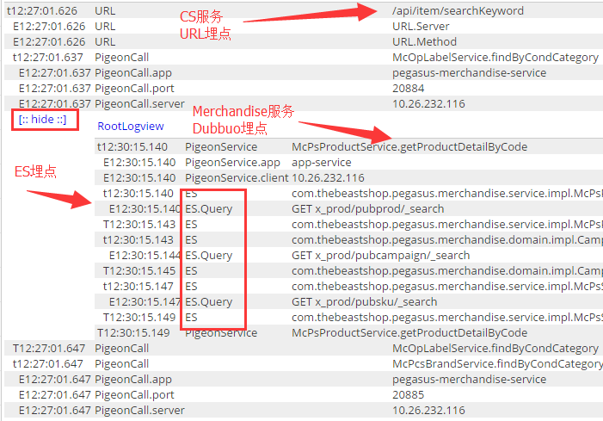
全链路的消息树

Slide 28
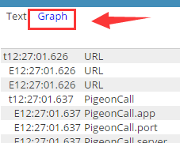
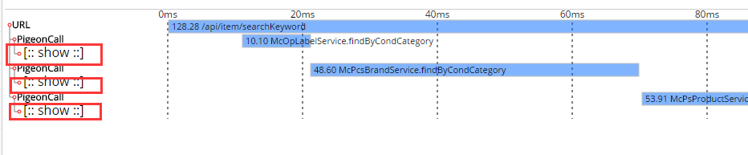
全链路的消息树

Slide 29
04
如何在CAT中排查问题

Slide 30
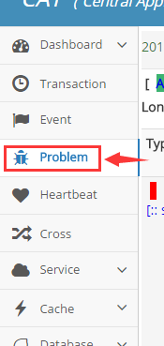
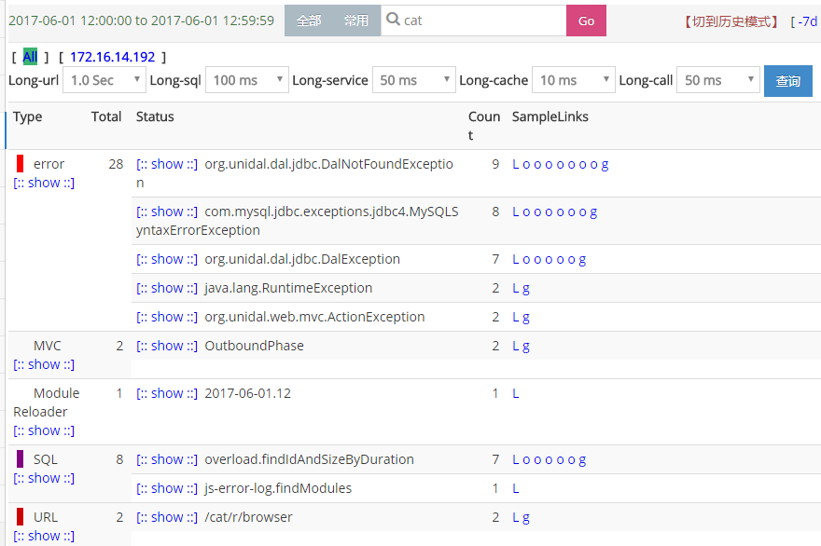
错误监控

Slide 31

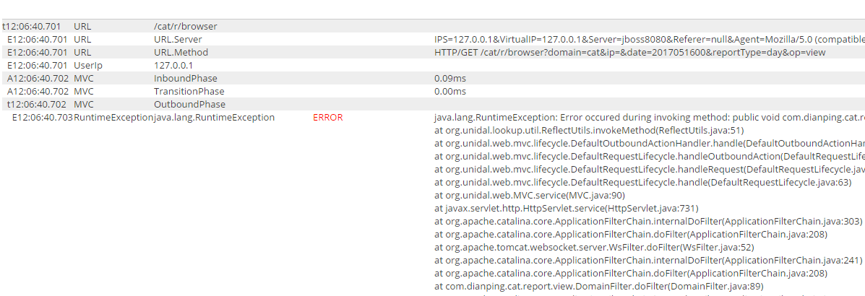
慢URL

Slide 32
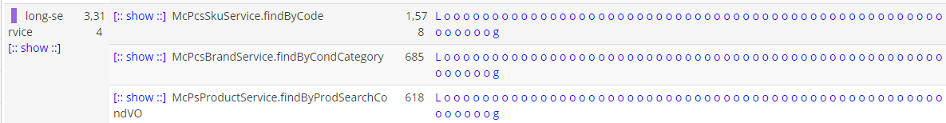
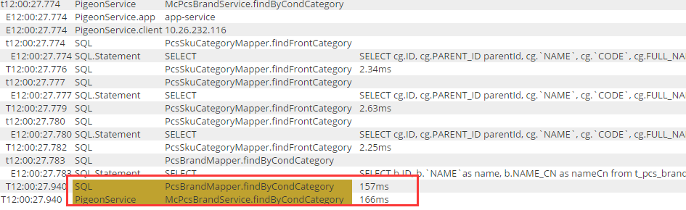
慢服务

Slide 33
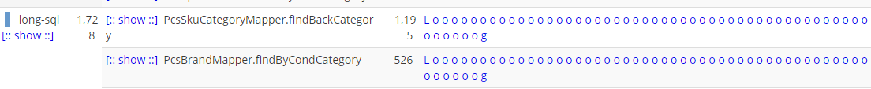
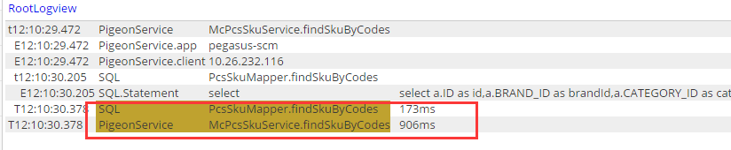
慢SQL

Slide 34

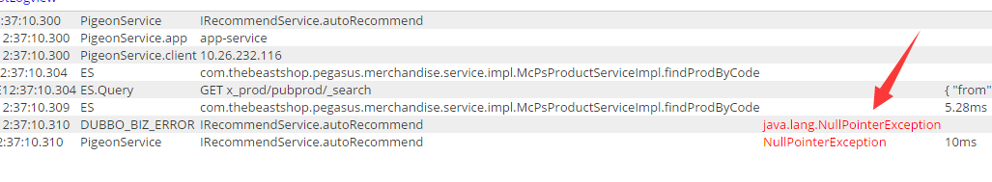
异常

Slide 35
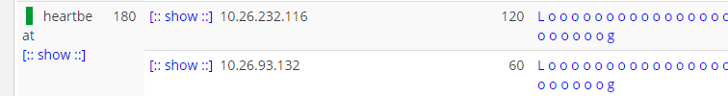
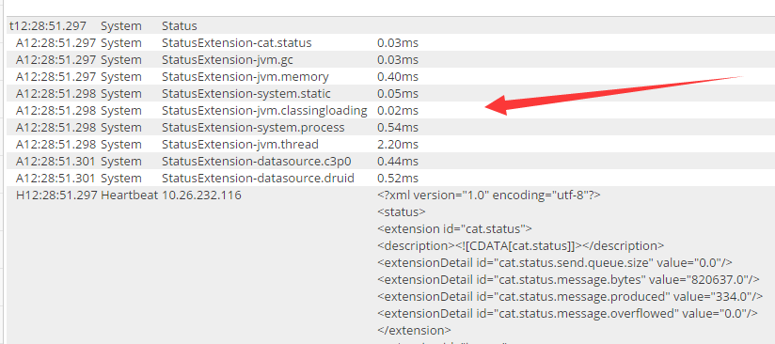
心跳检测

Slide 36
THE END
THANK YOU VERY MUCH
龚骏

